Slide 1
Правила поведения при захвате в заложники

Slide 2
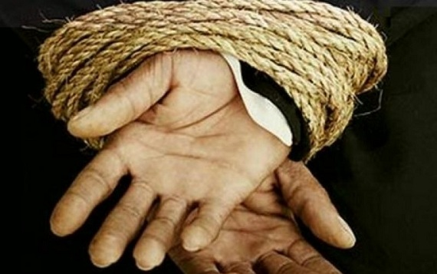
Если Вас захватили в качестве заложника,помните,
что Ваше собственное поведение может повлиять на обращение с Вами.

Slide 3
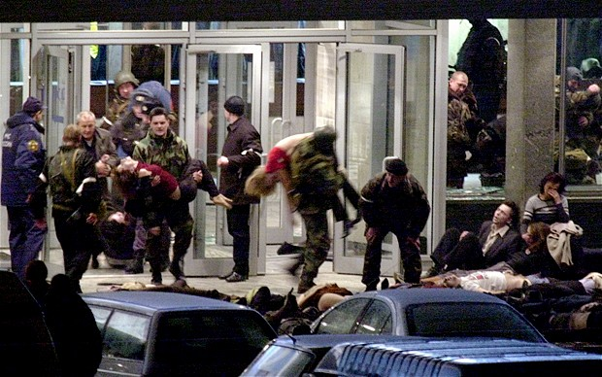
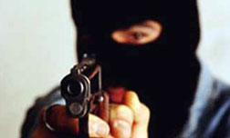
Моменты захвата и освобождения являются наиболее критическими и опасными. При взрыве или начале стрельбы немедленно падайте на землю, лучше под прикрытие (бордюр, торговую палатку, машину и т.п.). Для большей безопасности накройте голову руками.

Slide 4
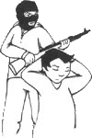
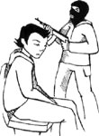
Неожиданное движение или шум могут повлечь жестокий отпор со стороны террористов. Не пытайтесь бежать, кричать, звонить без разрешения по телефону, угрожать, требовать, передвигаться без нужды.

Slide 5
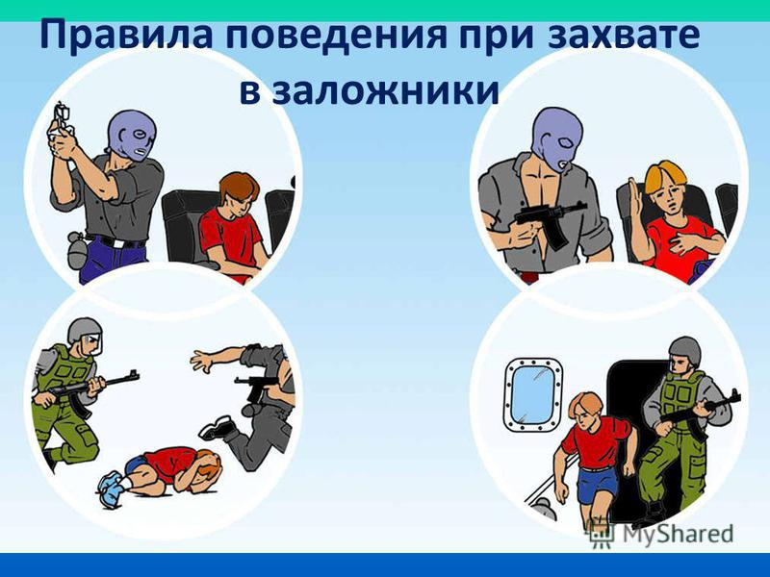

Slide 6
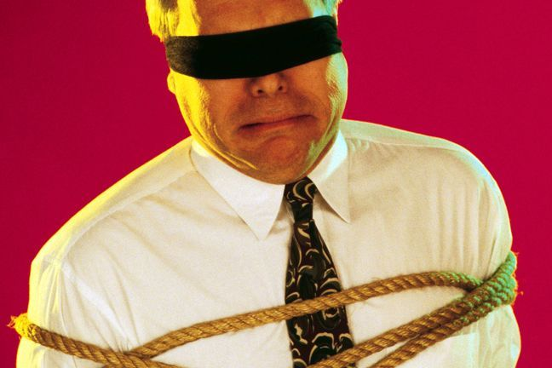
Сохраняйте спокойствие и самообладание.
Определите, что происходит и верьте, что вам обязательно помогут.

Slide 7
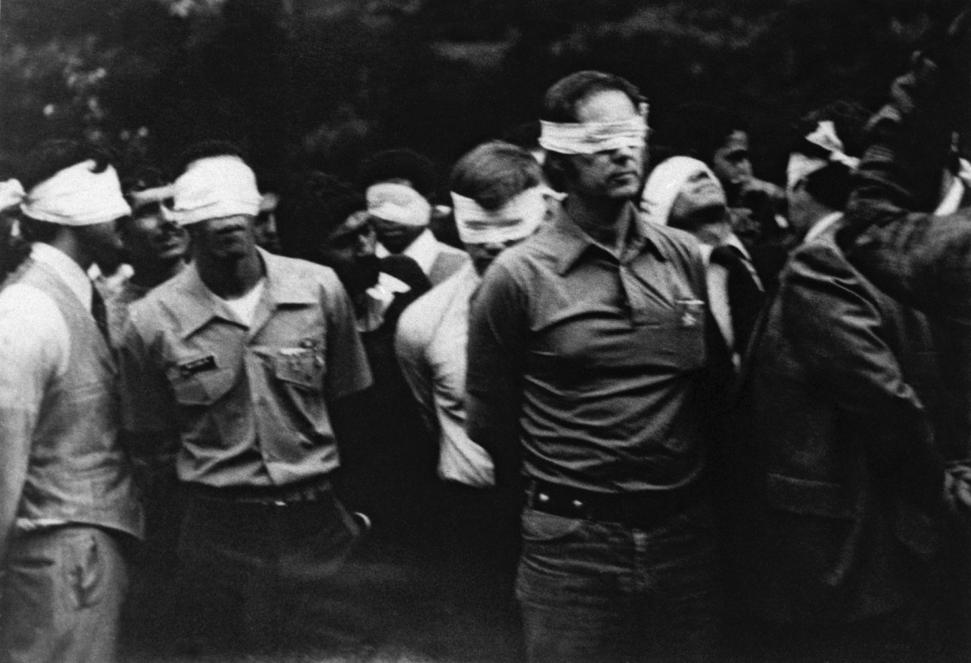
Не сопротивляйтесь! Это может повлечь еще большую жестокость.
Будьте готовы к применению террористами повязок на глаза, кляпов, наручников или веревок, иных ограничителей свободы.

Slide 8
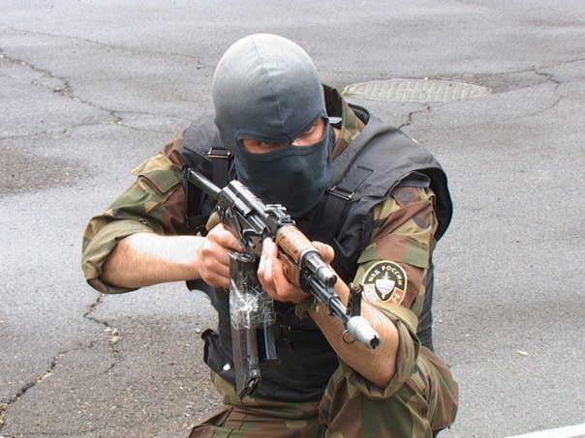
Будьте настороже. Сосредоточьте Ваше внимание на звуках, движениях и т.п. Запоминайте все, что происходит

Slide 9
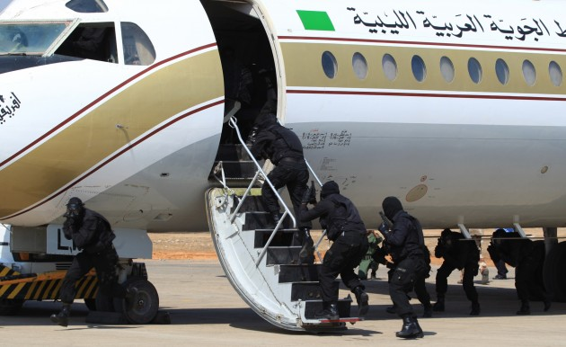
Будьте готовы к «спартанским» условиям жизни:
неадекватной пище и условиям проживания;
неадекватным туалетным удобствам.

Slide 10
При наличии проблем со здоровьем, убедитесь, что Вы взяли с собой необходимые лекарства, сообщите охранникам о проблемах со здоровьем, при необходимости просите об оказании медицинской помощи или предоставлении лекарств.

Slide 11
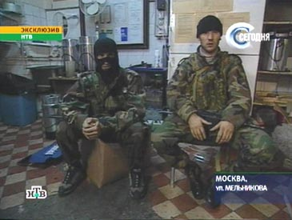
Будьте готовы объяснить наличие у Вас каких-либо документов, номеров телефонов.
Спросите у охранников, можно ли читать, писать, пользоваться средствами личной гигиены.

Slide 12
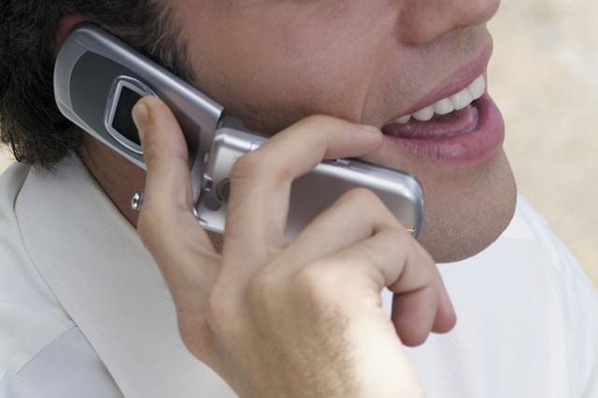
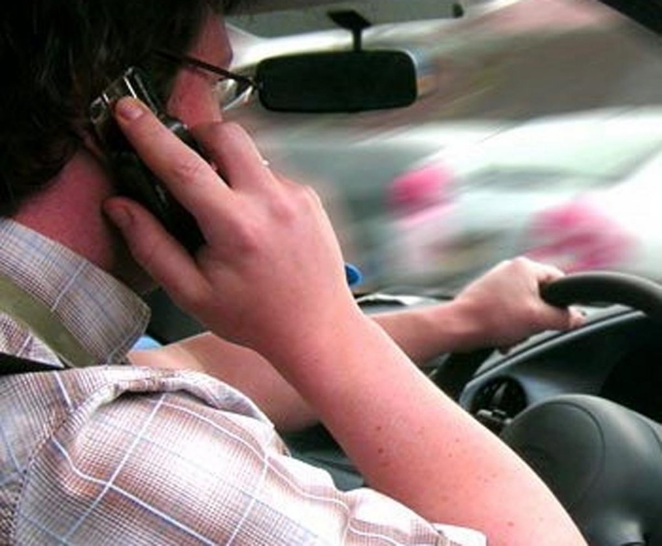
Если Вам дали возможность поговорить с родственниками по телефону, держите себя в руках, не плачьте, не кричите, говорите коротко и по существу.

Slide 13

Попробуйте установить контакт с охранниками. Объясните им, что Вы тоже человек, что у папы больное сердце, что нужно позвонить, чтобы вывели собаку, привести любые бытовые примеры. Покажите им фотографии членов Вашей семьи. Не старайтесь обмануть их.

Slide 14

Если вы оказались запертыми в каком-либо помещении, то постарайтесь привлечь чье-либо внимание. Для этого разбейте оконное стекло и позовите на помощь, при наличии спичек подожгите бумагу и поднесите ближе к пожарному датчику.

Slide 15
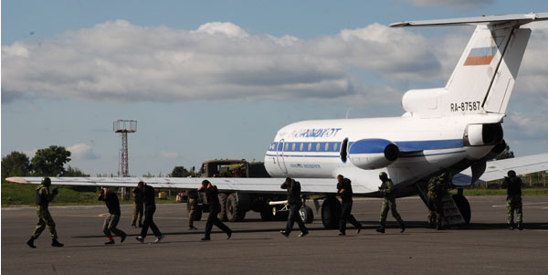
Никогда не теряйте надежду на благополучный исход!! Помните, чем больше времени пройдет, тем больше у Вас шансов на спасение.

Slide 16
Организационные основы противодействия террорирзму
Федеральный закон от 6 марта 2006 г. № 35-ФЗ
«О противодействии терроризму»
ТЕРРОРИЗМ
это идеология насилия и практика воздействия на принятие решения органами государственной власти, органами местного самоуправления или международными организациями, связанные с устрашением населения и (или) иными формами противоправных насильственных действий

Slide 17
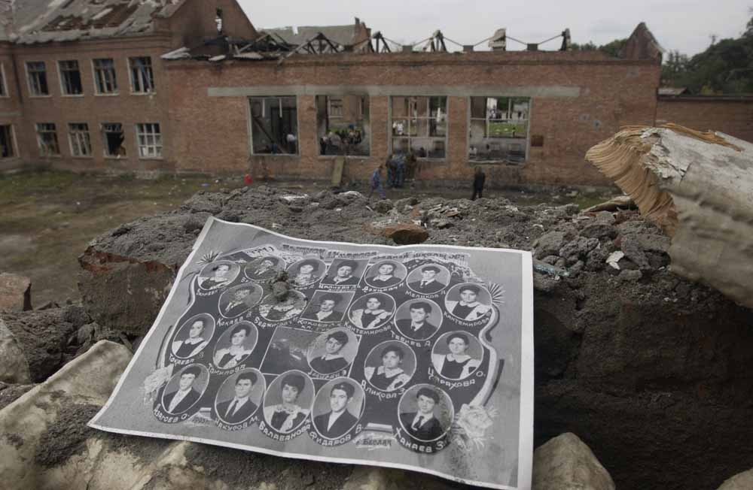
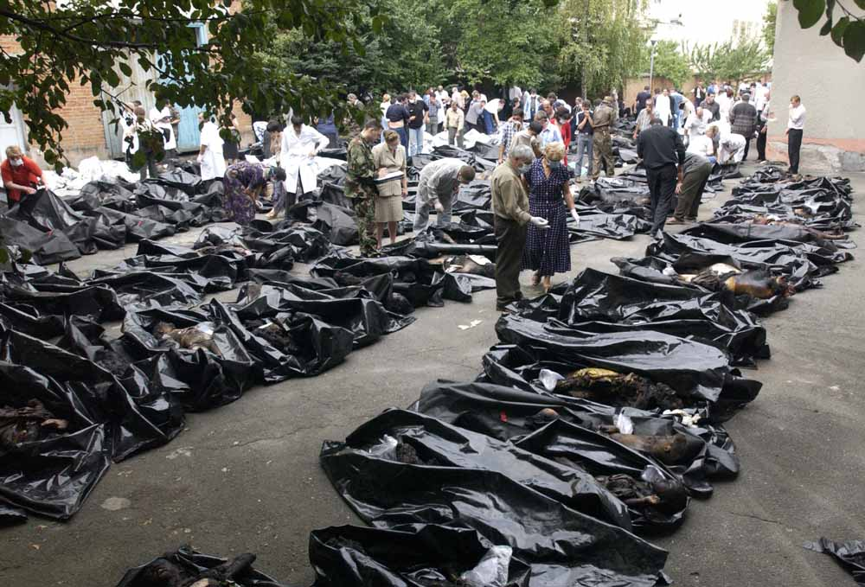
Беслан

Slide 18
Комиссия Совета Федерации по расследованию теракта в Беслане
Организаторами захвата заложников, который произошел первого сентября 2004 года, являются Аслан Масхадов, Шамиль Басаев и арабский наемник Абу Дзейт, которые впоследствии были ликвидированы в ходе спецопераций.
«Непосредственным исполнением теракта руководил бандит с позывным "полковник" (Хучбаров)»

Slide 19
На 8.11.2005 г. по факту захвата заложников в СОШ № 1 г.Беслана
Погибли 334 чел., в т.ч. 186 детей.
Стали инвалидами 126 чел., из них 70 детей.
Более 1000 чел. пострадало.
Сотрудников спец. подразделений погибло 12 чел.
(«Альфа»+«Вымпел»-10, МЧС России – 2)

Slide 20
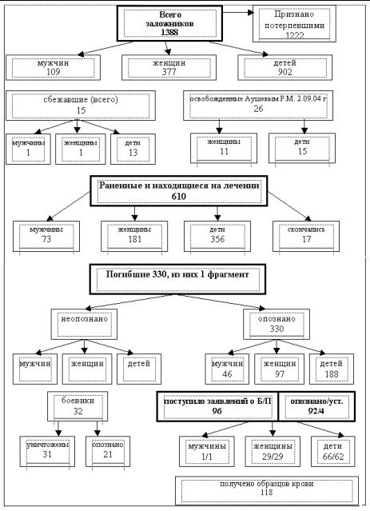

Slide 21
